Slide 1
dr n. o zdr. Magdalena Szczepaniak . Naczelnik Wydziału Organizacji i Analiz Regionalny Koordynator ds. dostępności
Łódź, 8 listopada 2022 r.
Dostępność dla osób z niepełnosprawnościami na przykładzie I Oddziału ZUS w Łodzi
I Oddział ZUS w Łodzi
Notes:
Slajd tytułowy. Do tworzenia slajdów zalecamy stosowanie zamieszczonych ramek zgodnie z ich opisem. Elementy graficzne oraz logo ZUS są stałymi elementami szablonu slajdu i nie podlegają modyfikacji. Prosimy o zachowanie zastosowanej czcionki Calibri.

Slide 2
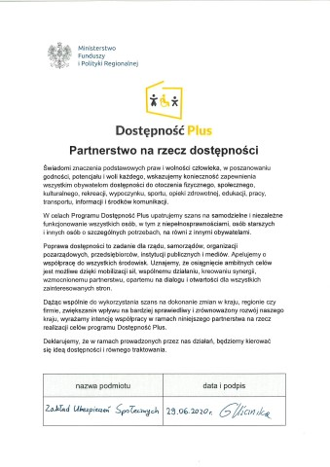
ZUS dla osób z niepełnosprawnościami
Co robimy dla osób z niepełnosprawnością
Dostępność plus – od ponad 2 lat ZUS jest sygnatariuszem
w każdym Oddziale powołany:
Regionalny koordynator ds. dostępności
Zespół ds. zapewnienia dostępności
43 oddziały: 210 inspektoratów
70 biur terenowych
424 budynki

Slide 3
ZUS dla osób z niepełnosprawnościami
stan wyjściowy i opracowanie matryc diagnostycznych (list kontrolnych)
(na podst. Standardów projektowania budynków dla OzN – Min. Rozwoju)
doświadczenie i dobre praktyki
(ISO i Polityka Jakości, Standardy obsługi klientów na SOK)
wizje lokalne budynków i terenów przylegających, audyt dostępności „www”
opracowanie macierzy barier i utrudnień
(z podziałem na kosztowe i bezkosztowe, określenie czasu likwidacji i odpowiedzialnego)
Plany wdrażania dostępności na lata 2021-2022
(bieżąca weryfikacja, aktualizacja, analiza przyczyn niezrealizowania)
Plany wdrażania dostępności na lata 2023-2024
(w fazie opiniowania)
~ 2 200 zlikwidowanych barier i utrudnień

Slide 4
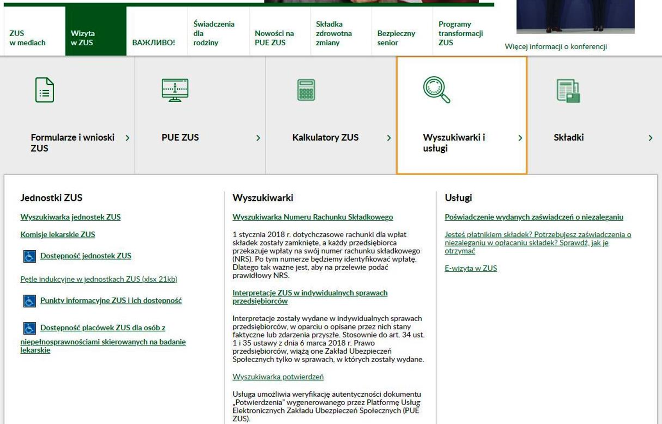
ZUS dla osób z niepełnosprawnościami
Dostępność CYFROWA, np. udogodnienia na stronie internetowej
-

Slide 5
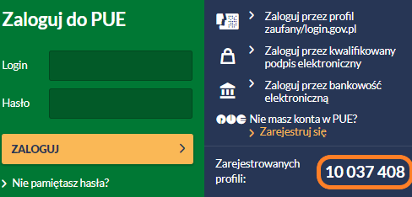
Transformacja cyfrowa i rozwój e-administracji – ZUS to pierwszy e-urząd w Polsce
Już ponad
10 milionów
użytkowników
korzysta z PUE
Dziękujemy
Państwu
za zaufanie

Slide 6
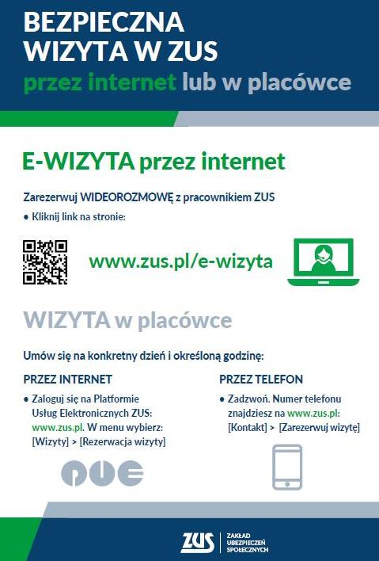
ZUS pierwszy e-urząd w kraju
Transformacja cyfrowa i rozwój e-administracji
PUE ZUS
e-ZLA
e-płatnik
e-wizyta
e-rozliczenia
e-zasiłki
kanał na YouTube Elektroniczny ZUS
profil ZUS na LinkedIn

Slide 7
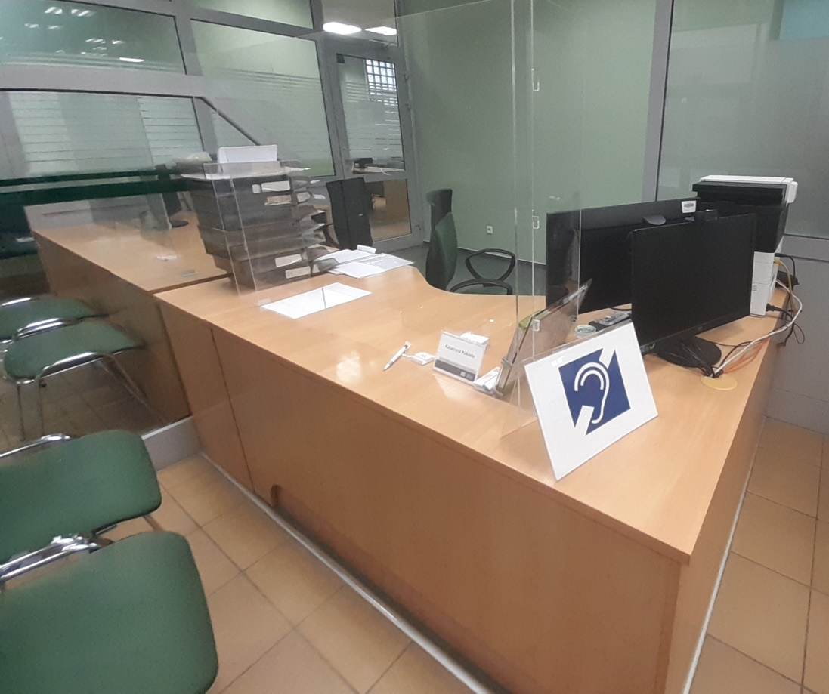
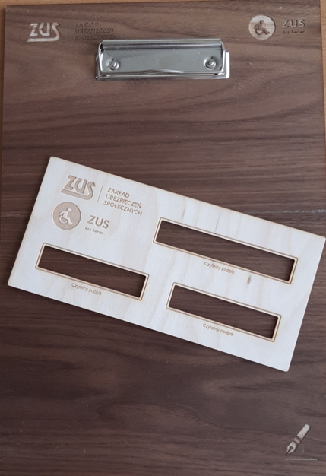
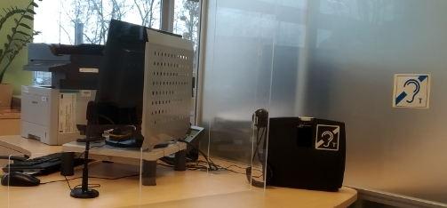
ZUS dla osób z niepełnosprawnościami
Dostępność ARCHITEKTONICZNA i INF.KOMUNIK.
- ułatwienia dla osób z niepełnosprawnością słuchu, wzroku
pętla indukcyjna
tłumacz PJM, SJM, SKOGN
e-wizyta w języku migowym
wizyta domowa
wideotłumacz COT
kalendarze w jęz. Braille`a
podkładki, ramki do podpisu
lampki
Zgłoszenie potrzeby obsługi bezpośrednio w placówce, e-mailowo, formularz na stronie, telefonicznie COT (pomoc zaufanego od 16 r.ż.)

Slide 8
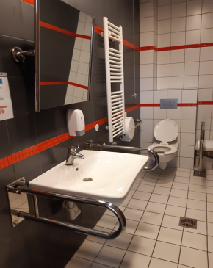
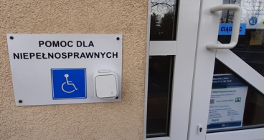
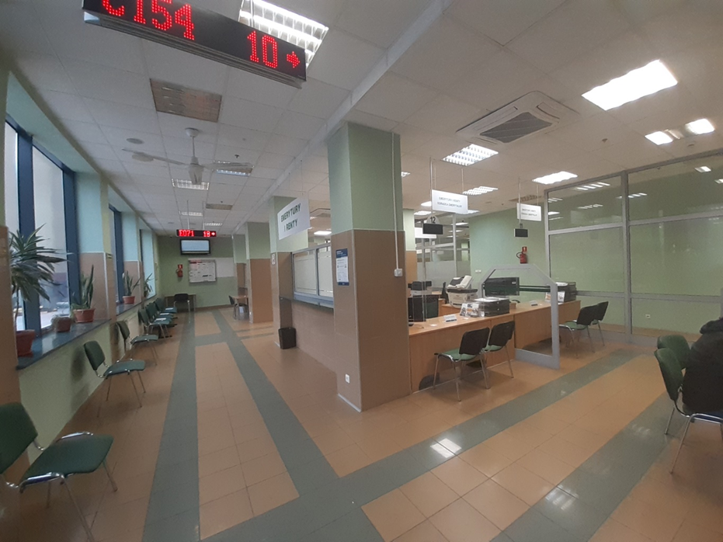
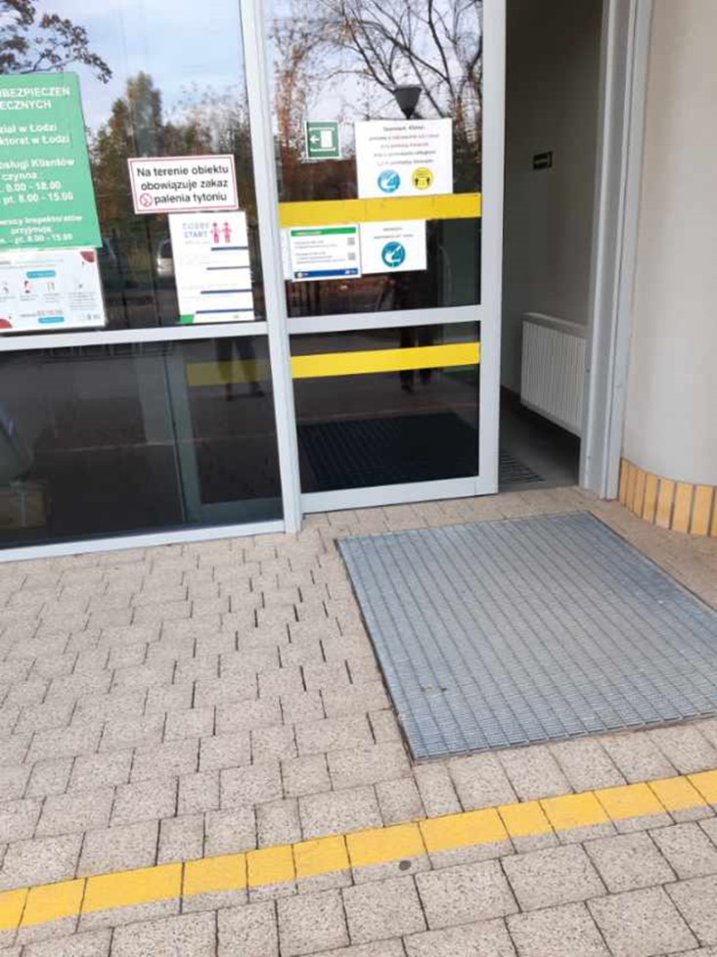
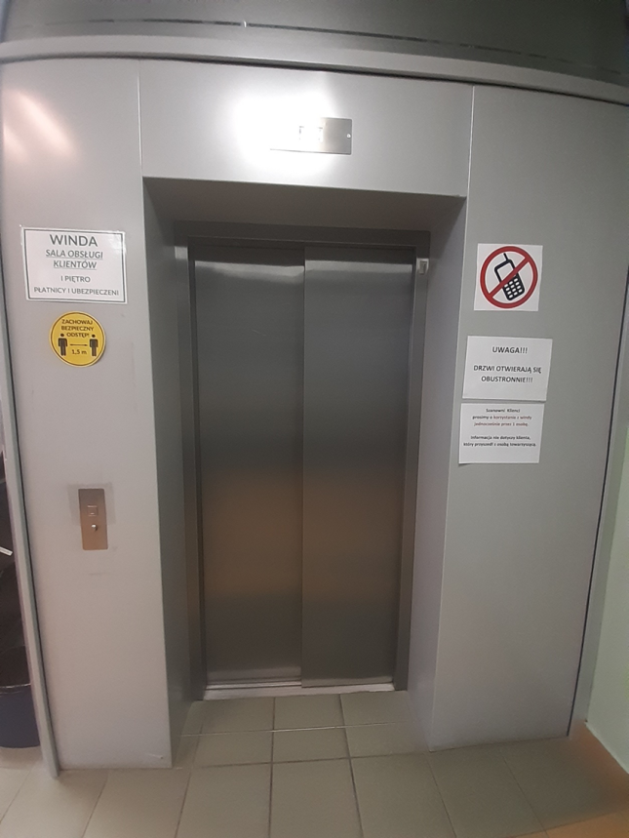
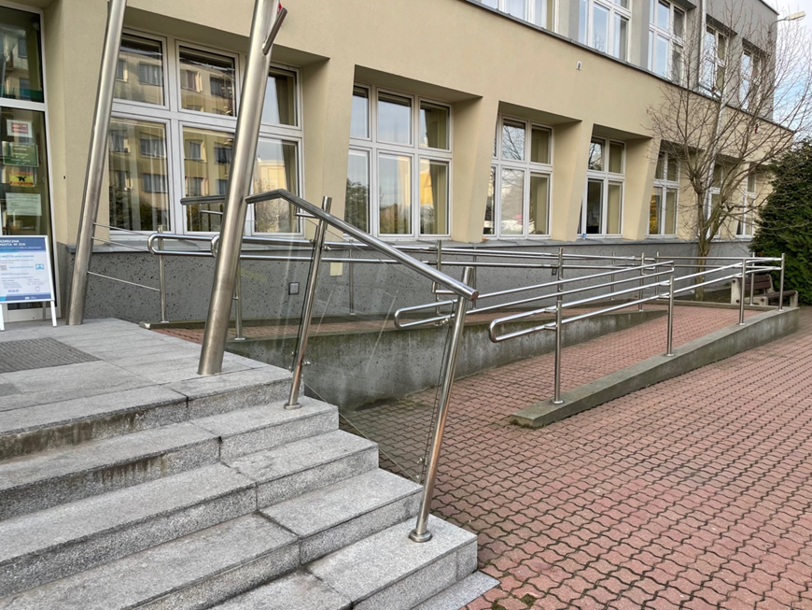
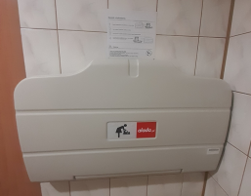
ZUS dla osób z niepełnosprawnościami
Dostępność ARCHITEKTONICZNA i INF.KOMUNIK
- ułatwienia dla osób z niepełnosprawnością ruchu

Slide 9
Co jeszcze ZUS robi dla OzN?
Aktywizacja zawodowa
uczestniczymy w targach, giełdach pracy, konferencjach – aktualna oferta zatrudnienia
propagujemy legalną pracę zamiast zatrudniania w „szarej strefie”
promujemy zatrudnienie, wskazujemy udogodnienia jako pracodawca w ofertach pracy (wyznaczenie opiekuna pracowników - OzN)
umożliwiamy zdobycie doświadczenia zawodowego (praktyki, staże)
porozumienia Prezesa ZUS i Prezesa PFRON:
o współpracy w przeciwdziałaniu wykluczeniu zawodowemu i społecznemu OzN
o wsparciu finansowym dla ZUS w celu zwiększenia zatrudnienia OzN

Slide 10
Hasło Dz.OzN: Praca i pasja
Aktywizacja zawodowa (w tym dla OzN)
Stowarzyszenie Integracja „Nie chce być strażakiem”, www.sprawniwpracy.pl

Slide 11
ZUS dla osób z niepełnosprawnościami
rehabilitacja lecznicza w ramach prewencji rentowej ZUS
CEL: przywrócenie zdolności do pracy osobom niezdolnym do pracy lub zagrożonym
DLA KOGO: pracujący i ubezpieczony zagrożony częściową lub całkowitą niezdolnością, pobierający zas. chor./św. reh. lub okresową rentę z tyt. niezdolności do pracy
PODSTAWA: skierowanie od lekarza orzecznika ZUS
TRYB: pobyt w ośrodku rehabilitacyjnym w trybie stacjonarnym i ambulatoryjnym
OKRES: 24 dni (+/-)
KOSZT: całkowicie po stronie ZUS łącznie z kosztami transportu (najtańszym środkiem)

Slide 12
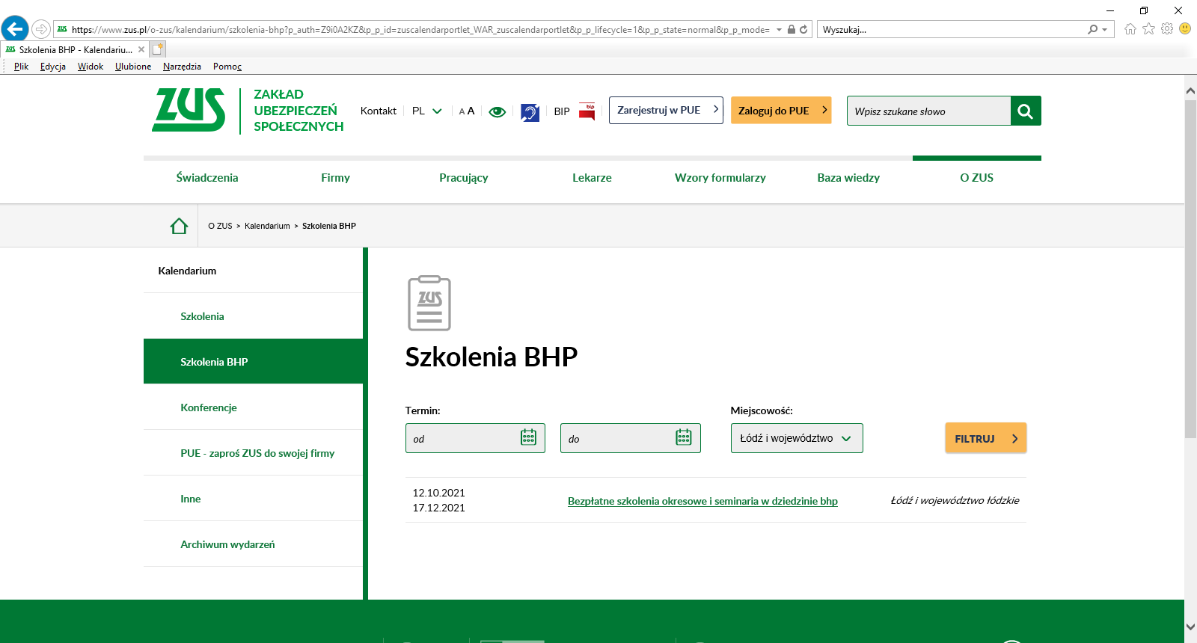
Co jeszcze robi ZUS ?
Upowszechnianie wiedzy
organizujemy szkolenia dla pracodawców:
przyczyny i konsekwencje wypadków przy pracy i chorób zawodowych
możliwości i ograniczenia zawodowe OzN
organizacja stanowiska pracy

Slide 13
Co jeszcze robi ZUS ?
Upowszechnianie wiedzy
prowadzimy szeroko zakrojoną edukację,
organizujemy wycieczki do naszych oddziałów z pogadanką edukacyjną,

Slide 14
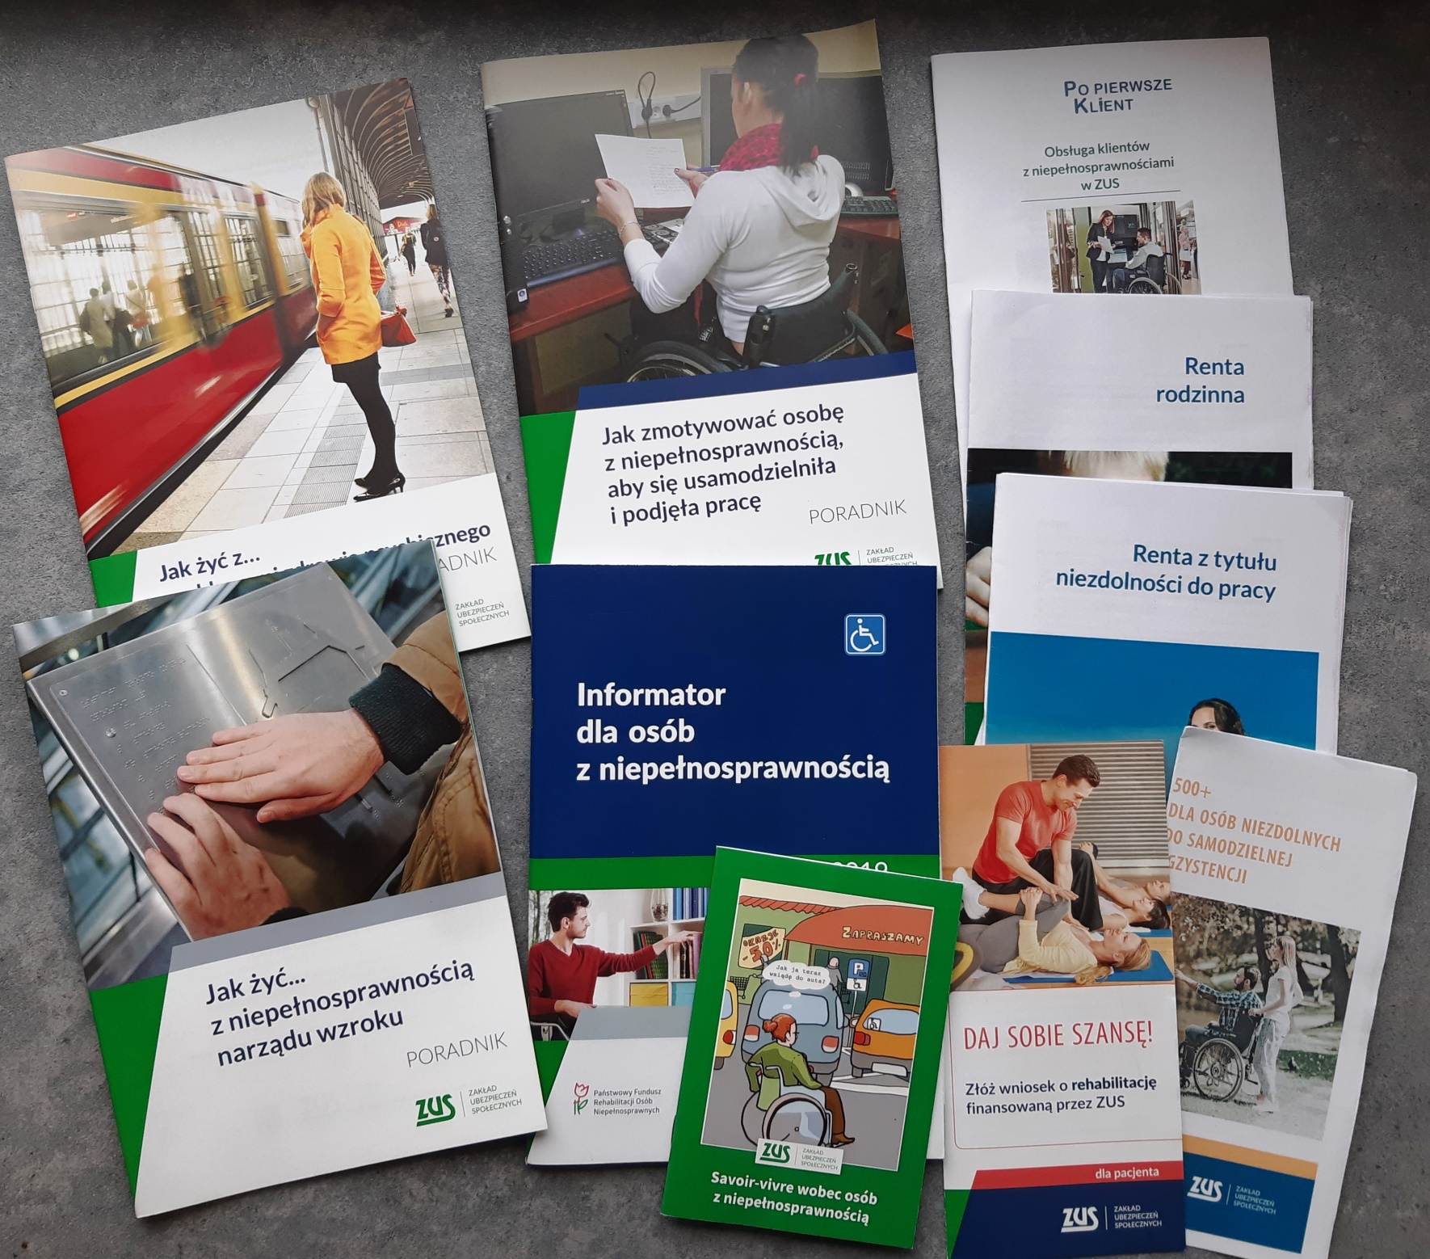
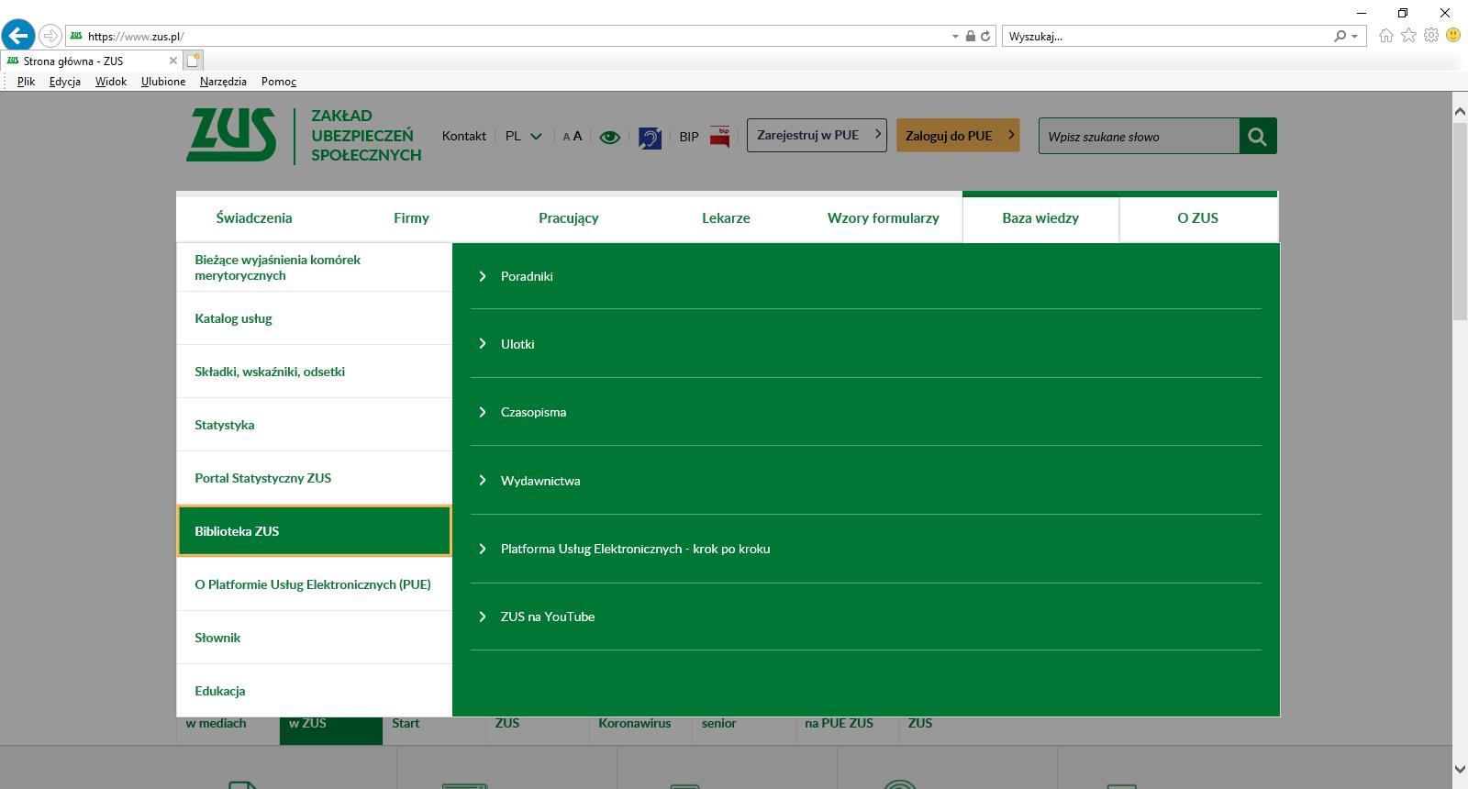
Co jeszcze robi ZUS ?
Upowszechnianie wiedzy
wydajemy i dystrybuujemy periodyki, broszury informacyjne

Slide 15
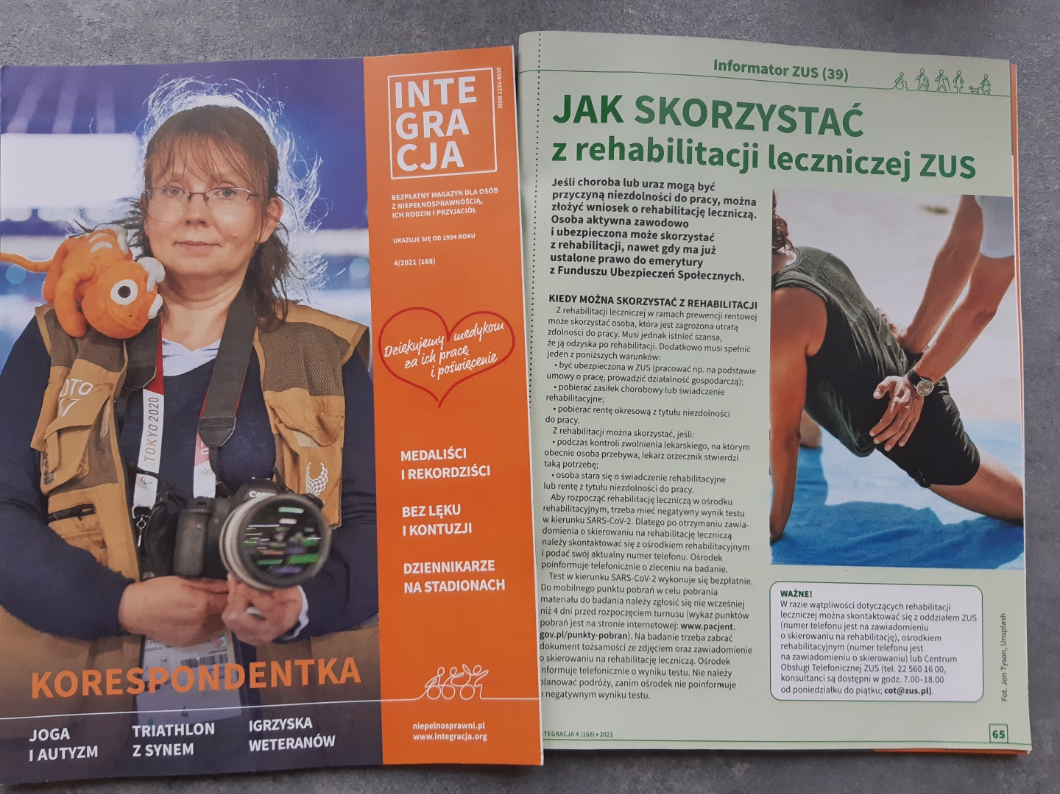
ZUS dla osób z niepełnosprawnościami
Upowszechnianie wiedzy
współpraca z lokalnymi organizacjami i instytucjami działającymi na rzecz OzN (webinaria, dni otwarte)
organizujemy wydarzenia (PFRON, Centrum Pomocy Rodzinie, NFZ, Zw. Niewidomych, PUP, PIP, uczelnie wyższe i in.)

Slide 16
ZUS dla osób z niepełnosprawnościami
Co jeszcze robi ZUS w ramach Dostępności plus?
my też szkolimy się
wygrany nabór do projektu „Ośrodek Wsparcia Architektury Dostępnej (OWDA*) – kompleksowe usługi w zakresie dostępności architektonicznej dla podmiotów publicznych” (459) projekt doradczy realizowany przez Fundację Aktywnej Rehabilitacji we współpracy z Państwowym Funduszem Rehabilitacji Osób Niepełnosprawnych i ARQiteka
„Dostępność i użyteczność stron internetowych oraz dokumentów cyfrowych” Fundacji Widzialni 5. miejsce na 50 przebadanych podmiotów
*Ośrodek Wsparcia Architektury Dostępnej (OWDA) to pilotażowy projekt w ramach Programu Operacyjnego Wiedza Edukacja Rozwój (POWER). Głównym celem projektu jest wsparcie podmiotów publicznych w zapewnieniu dostępności architektonicznej obiektów i ich bezpośredniego otoczenia dla osób ze szczególnymi potrzebami. Wsparcie to realizowane jest poprzez profesjonalny audyt, informacje na temat rozwiązań służących zapewnieniu dostępności lub doradztwo merytoryczne w tym zakresie. Projekt może także stanowić płaszczyznę do dyskusji na temat dostępności architektonicznej oraz projektowania uniwersalnego.

Slide 17
ZUS dla osób z niepełnosprawnościami
Lider Dostępności – wyróżnienie specjalne dla ZUS
Jury konkursu architektoniczno-urbanistycznego „Lider Dostępności” pod honorowym patronatem Prezydenta RP, zwróciło uwagę, że w wielu miejscach w Polsce oddziały ZUS wyznaczają nowy standard obsługi klientów z niepełnosprawnościami.

Slide 18
ZUS dla osób z niepełnosprawnościami
Zapraszamy do naszego stoiska eksperckiego
podczas Akademickich Targów Pracy 9.11 w ŁSSE
zagadnienia dot. świadczeń rentowych
zagadnienia dot. rehabilitacji leczniczej
bezpłatne szkolenia bhp dla pracodawców
Dostępność plus – ZUS bez barier
projekty edukacyjne, współpraca z instytucjami, organizacja wydarzeń
zatrudnienie w ZUS, oferty pracy, praktyk i staży

Slide 19
Notes:
Slajd końcowy. Treść pozdrowienia można zmienić we wzorcu: górne menu „Widok” > „Wzorzec slajdów”. Elementy graficzne („chorągiewki”) i logo ZUS są stałymi elementami szablonu i nie podlegają modyfikacji. Prosimy o zachowanie zastosowanej czcionki Calibri.

